Slide 1
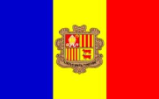
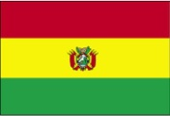
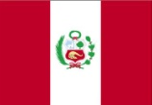
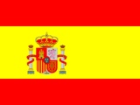
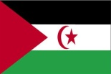
Información sobre países
Notes:
Use this slide to elicit prior knowledge in Spanish.
See which countries they can recognise. See if they can tell you the continents. Ask what languages they speak there.

Slide 2
Objetivos:
Responder a preguntas sobre un país
Evaluar a los otros alumnos y dar ‘feedback’

Slide 3
Vamos a presentar los países
Tenéis 8 minutos para practicar
Yo voy a poner las preguntas
La clase va a rellenar los huecos en la tabla
La clase va a indicar qué tal..
 | casi 100% correcto / muy buen esfuerzo | bastante bien –algunos errores | se debe mejorar
la información
la pronunciación
la presentación auditiva (voz alta, mirando a la clase, etc..)
¡Y la clase va a dar razones! ‘porque’….

Slide 4
Vamos a comparar 6 países
País | Continente | Capital | Población | Expectativa de vida Hombres / Mujeres |  | Idiomas | Moneda
Andorra
Bolivia
Perú
España
República Árabe Saharaui Democrática
Reino Unido
Notes:
The class can fill in the information as the students are talking. They will have the country slide as support whilst the students are talking so they will need to listen to check whether what they say is correct.

Slide 5
¿Qué colores tiene la bandera?
¿En qué continente está?
¿Con qué países limita?
¿Cuántos habitantes hay/tiene?
¿Cuál es la capital?
¿Qué idiomas hablan?
¿Cuál es la expectativa de vida para los hombres/ para las mujeres?
¿Cómo se llama la moneda de este país?
Notes:
Questions teacher will ask. Depending on the group – these could be jumbled up.

Slide 6
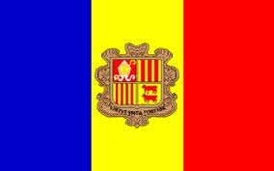
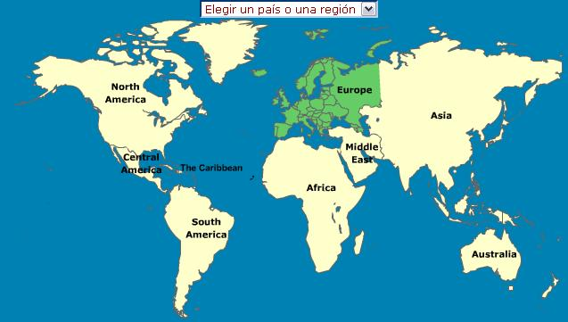
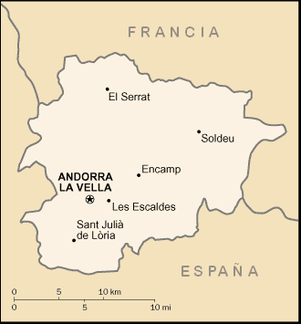
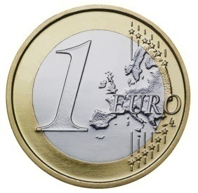
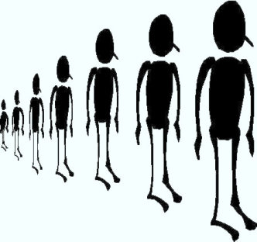
Bandera
Continente
87 años / 81 años
Idiomas
Catalán Español Francés
Expectativa de vida
Capital
Moneda
Población
82,000 (ochenta y dos mil habitantes)
Notes:
http://www.google.co.uk/imgres?imgurl=http://www.worldflags.es/ampliaciones/448aANDORRA.jpg&imgrefurl=http://www.worldflags.es/en/cart.php%3Faction%3Ddetalle%26idp%3D448%26idSEC%3D1%26categoria%3D3%26subcategoria%3D19%26inicio%3D0&h=250&w=400&sz=25&tbnid=6Nj4-wAy_zzuLM:&tbnh=78&tbnw=124&prev=/images%3Fq%3DAndorra%2Bbandera&zoom=1&q=Andorra+bandera&hl=en&usg=__IjD0kEkZst5YXSs8PscPxKYxXKE=&sa=X&ei=PyZiTZPcNNC48gP2v4jyCA&ved=0CD8Q9QEwBw
http://www.google.co.uk/imgres?imgurl=http://upload.wikimedia.org/wikipedia/commons/9/94/Andorra_mapa.png&imgrefurl=http://commons.wikimedia.org/wiki/File:Andorra_mapa.png&h=355&w=330&sz=7&tbnid=5AkzwUPln68KgM:&tbnh=121&tbnw=112&prev=/images%3Fq%3Dandorra%2Bmapa&zoom=1&q=andorra+mapa&hl=en&usg=__ibqus6tACA-bytnE5S4oeg9YEoY=&sa=X&ei=7iZiTbOlKYmPswaslaS2CA&sqi=2&ved=0CCQQ9QEwBQ
http://www.google.co.uk/imgres?imgurl=http://gregor.us/wp-content/uploads/2009/07/population-graphic.jpg&imgrefurl=http://gregor.us/coal/its-a-planet-of-slums/&usg=__ckh6OImTjmdyfPckNscJDnXFaeE=&h=422&w=449&sz=29&hl=en&start=10&zoom=1&tbnid=UZVbXId4sgk-uM:&tbnh=135&tbnw=149&ei=VipiTZzgOJLe4gap_anGCQ&prev=/images%3Fq%3Dpopulation%26um%3D1%26hl%3Den%26client%3Dfirefox-a%26sa%3DN%26rls%3Dorg.mozilla:en-US:official%26biw%3D667%26bih%3D578%26tbs%3Disch:10%2C477&um=1&itbs=1&iact=hc&vpx=135&vpy=234&dur=418&hovh=140&hovw=149&tx=166&ty=105&oei=TSpiTfH9Csz44AbC_-zVCQ&page=2&ndsp=9&ved=1t:429,r:3,s:10&biw=667&bih=578

Slide 7
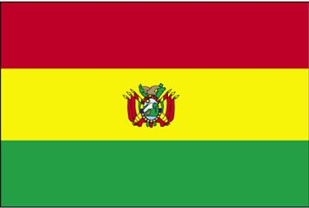
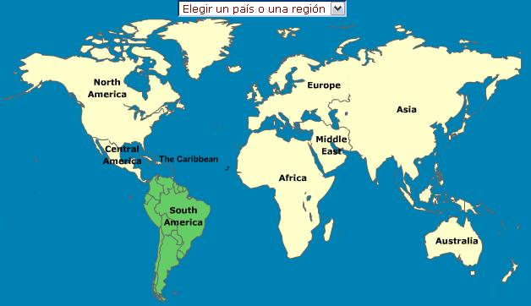
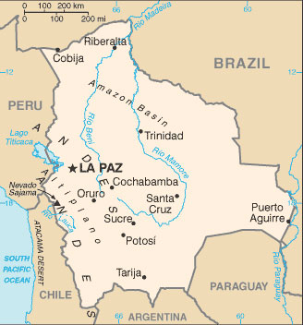
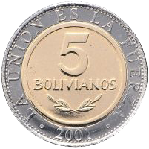
Bandera
Continente
69 años / 64 años
Idiomas
Español Quechua Aymara
Expectativa de vida
Capital
Moneda
Población
9,248,000 (nueve millones doscientos cuarenta y ocho mil habitantes)
Notes:
Images from www.countryreports.org Boliviano from wikipedia man/woman from open clip art

Slide 8
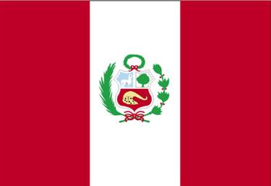
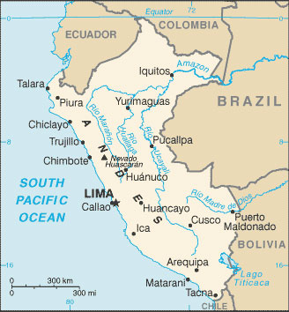
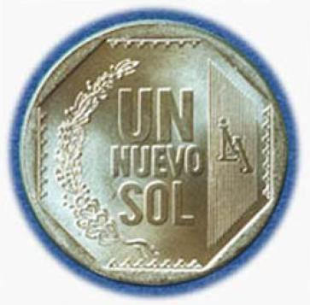
Bandera
Continente
72 años / 69 años
Idiomas
Español Quechua Aymara
Expectativa de vida
Capital
Moneda
Población
29,181,000 (veintinueve millones ciento ochenta y un mil habitantes)
Notes:
Images from www.countryreports.org Currency from wikipedia man/woman from open clip art

Slide 9
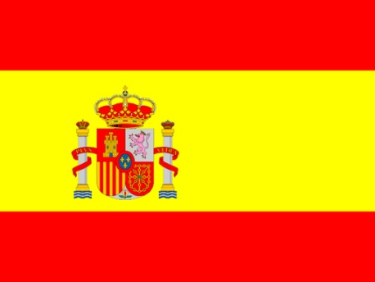
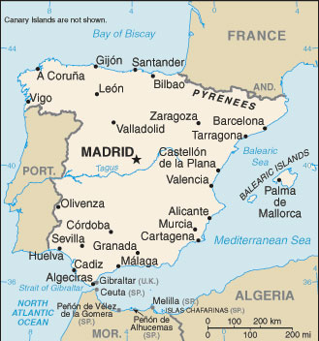
Bandera
Continente
85 años / 79 años
Idiomas
Expectativa de vida
Español (Castellano), Catalán, Valenciano, Gallego, Euskera
Capital
Moneda
Población
45,000,000 (cuarenta y cinco millones de habitantes)
Notes:
Images from www.countryreports.org Currency from wikipedia man/woman from open clip art

Slide 10
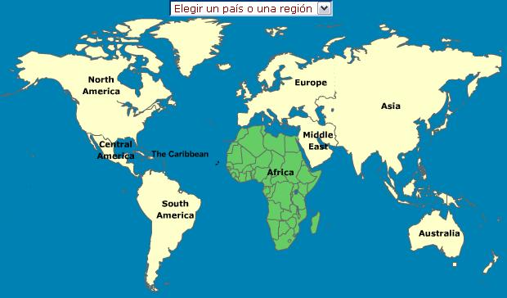
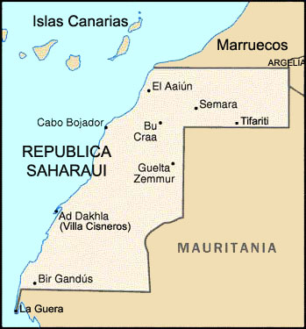
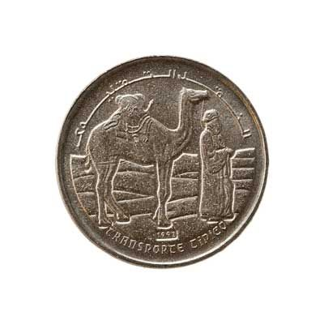
Bandera
Continente
56 años / 52 años
Idiomas
Expectativa de vida
Árabe Español
Capital ? El Aaiún
Moneda
Población
394,000 (trescientos noventa y cuatro mil habitantes)
Notes:
Images from www.countryreports.org Currency from wikipedia man/woman from open clip art

Slide 11
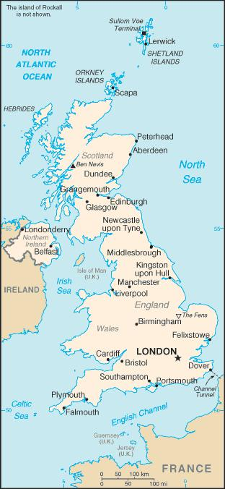
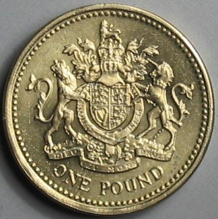
Bandera
Continente
81 años / 76 años
Idiomas
Expectativa de vida
Inglés
Capital
Moneda
Población
61,000,000 (sesenta y un millones de habitantes)
Notes:
Images from www.countryreports.org Currency from wikipedia man/woman from open clip art

Slide 12
Vamos a comparar 6 países
País | Continente | Capital | Población | Expectativa de vida Hombres / Mujeres |  | Idiomas | Moneda
Andorra | Europa | Andorra La Vella | 82,000 | 81 | 87 | catalán, español, francés | Euro
Bolivia | Sudamérica | La Paz | 9,248,000 | 64 | 69 | español quechua aymara | Boliviano
Perú | Sudamérica | Lima | 29,181,000 | 69 | 72 | español quechua aymara | Nuevo sol
España | Europa | Madrid | 45,000,000 | 79 | 85 | español (castellano), catalán, valenciano, gallego, euskera | Euro
República Árabe Saharaui Democrática | África | El Aaiún | 394,000 | 52 | 56 | árabe, español | Peseta Saharawi
Reino Unido | Europa | Londres | 61,000,000 | 76 | 81 | inglés | Libra esterlina
Notes:
Complete set of answers

